Slide 1

Atividades de Apoio à Aprendizagem
Ensino Fundamental – Anos Iniciais - Matemática
4º ano
1º dia

Slide 2
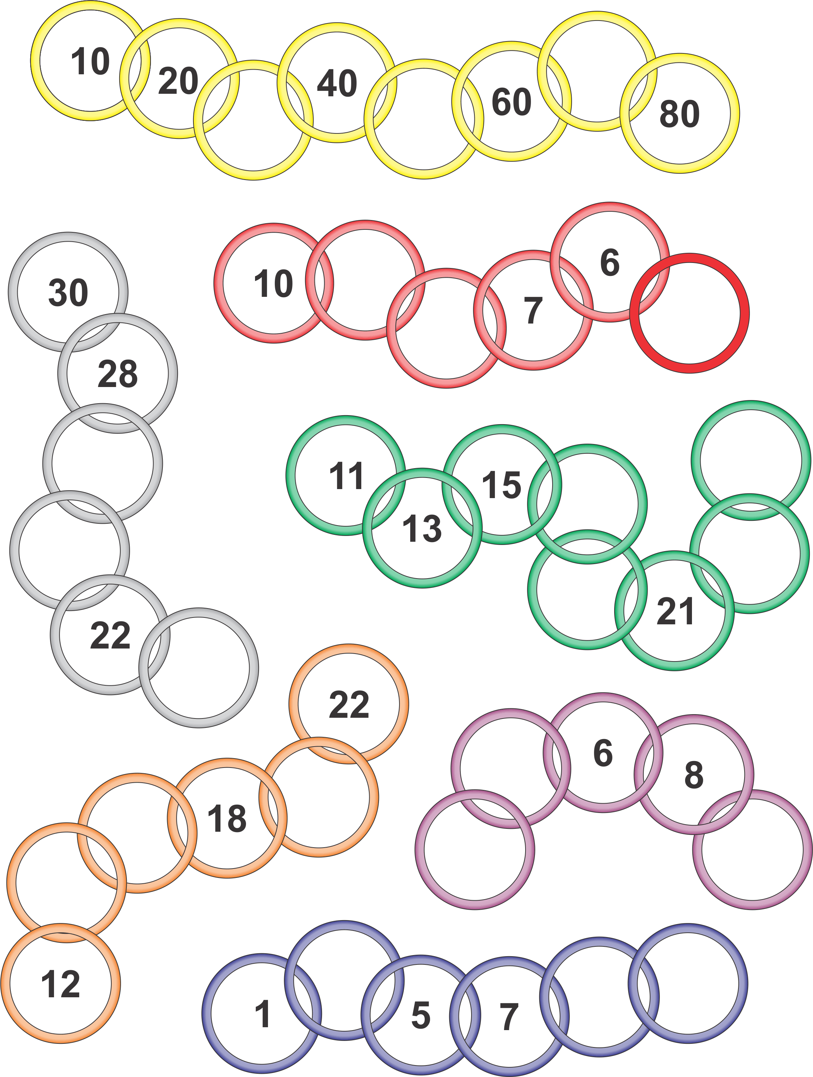
1º DIA
DESCUBRA O PADRÃO E DEPOIS COPIE NO CADERNO COMPLETANDO COM OS NÚMEROS CORRETOS QUE FALTAM DENTRO DAS ARGOLAS PARA FORMAR SEQUÊNCIAS NUMÉRICAS EM CADA CORRENTE.

Slide 3

LEIA E RESPONDA NO CADERNO:
A figura mostra o bolo de aniversário de Larissa.
Quantos anos Larissa fez?
B) Quantos anos faltam para ela completar dez anos?

Slide 4

LEIA E RESPONDA NO CADERNO:
A figura abaixo mostra o bolo da festa de aniversário de José.
A) Quantos anos José fez?
B) Quantos anos José terá daqui a três anos?

Slide 5

LEIA E RESPONDA NO CADERNO:
A figura a seguir mostra as bexigas da festa de aniversário de Pedro.
Quantas bexigas tinham na festa de Pedro?
B) Quantas bexigas teria a festa de Pedro se alguém trouxer mais cinco bexigas?

